Slide 1
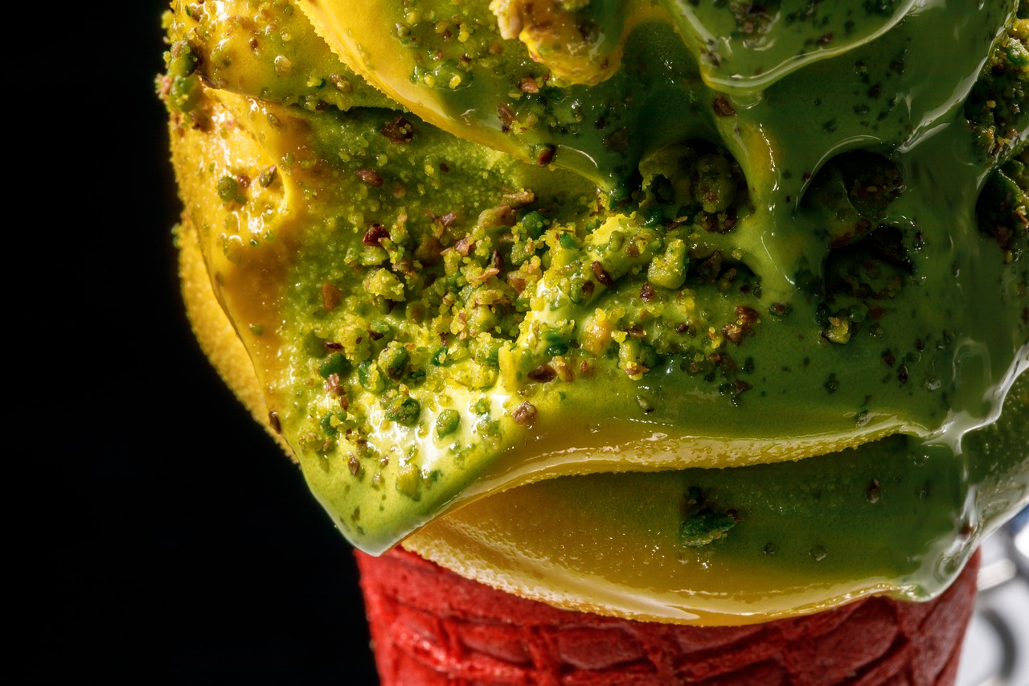
A csodálatos pisztácia fagylalt kalandja
Készítette : Daróczi Gergő és Harkai Dániel

Slide 2
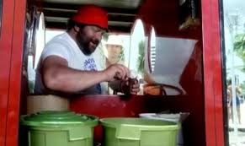

Története röviden
Egy nap ez a hős kitűzött magának egy hihetetlenül magas rendű célt. Tudomására jutott, hogy a Daróczi tengerpartra érkezett egy rémisztő alak egy fagylaltos kocsival. Előtört belőle a hős, és elhatározta, hogy el fog utazni ehhez az illetőhöz, és vesz tőle egy fagylaltot, mert nagyon szereti azt.

Slide 3
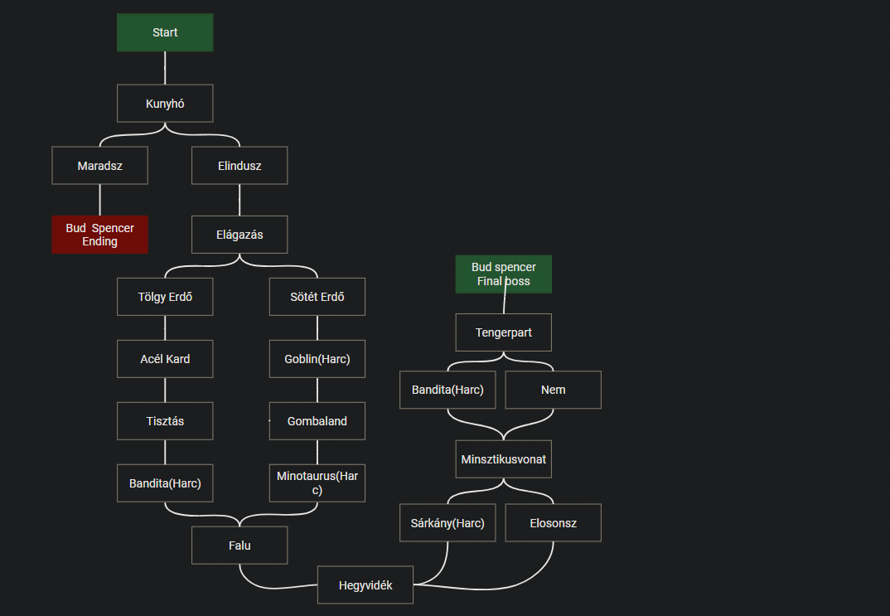
Története térkép vázlatban megoldva(draft.io)

Slide 4
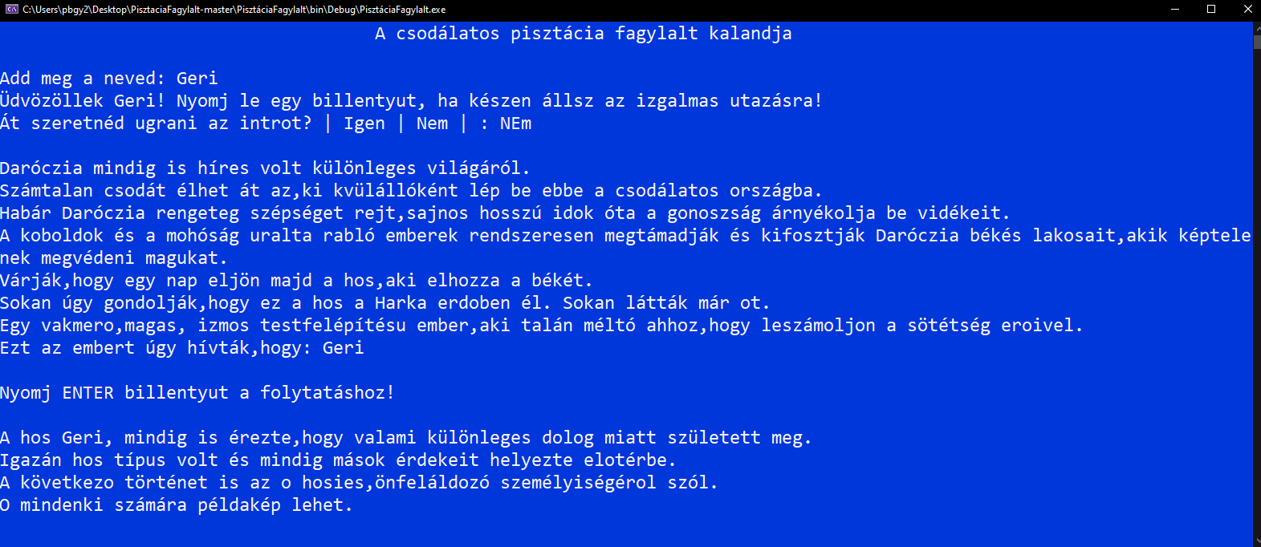
Pogram Futása közben

Slide 5
Feladatod
Emme, csodálatos kalandra készen állsz-e, hogy megküzdj sok akadállyal, hogy a végén megszerezd eme csodás pisztáciafagyit? De ám út közben sok akadállyal fogsz szembenézni. A kérdés: készen állsz-e

Slide 6
VÉGE
PPT-t készítette: Daróczi Gergő A programban megbeszélésében és megírásában részt vettek: Daróczi Gergő és Harkai Dániel Ötletgazdák: Daróczi Gergő és Harkai Dániel Teszterek: Szabó Marcell (Barát), Daróczi Gergő, Harkai Dániel

